Slide 1
Benchmarking
Andraž Filipčič, Sistemska Programska Oprema

Slide 2
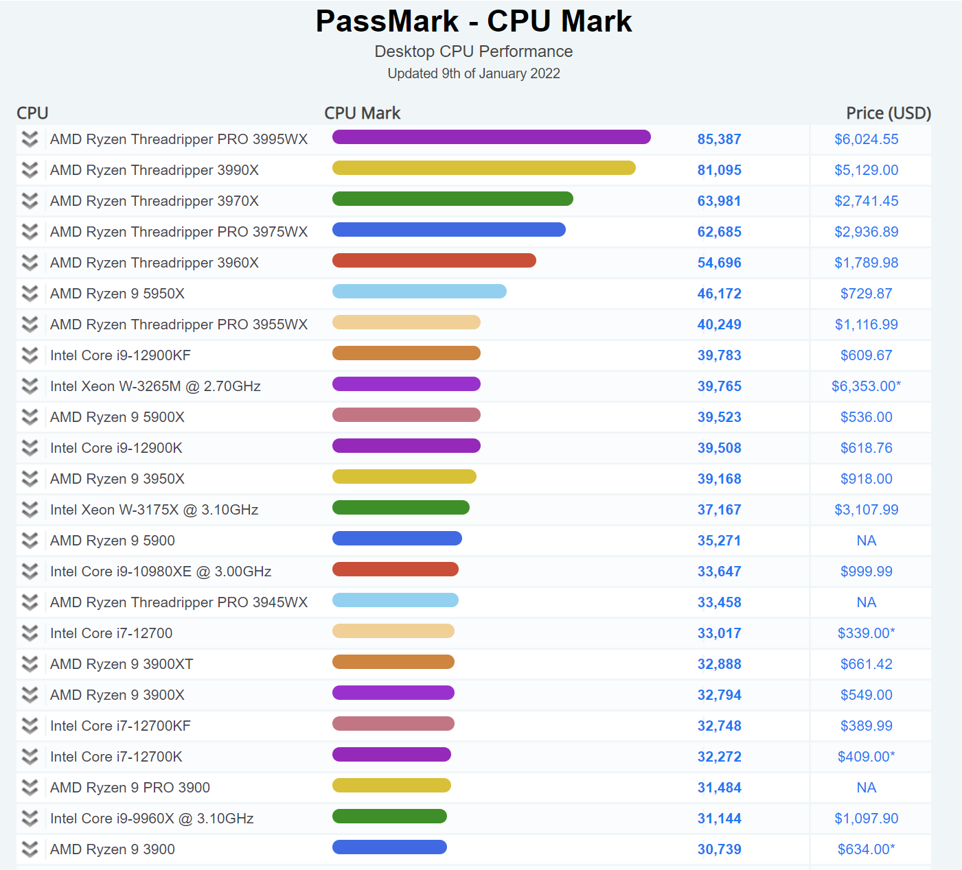
https://www.cpubenchmark.net/desktop.html

Slide 3
CPU Benchmark
Celoštevilske
Plavajoča vejica
Kompresija
Praštevila

Slide 4
Memory Benchmark
Dostopni čas
Dolgi nizi
Preproste operacije
NUMA (Non-uniform memory access)

Slide 5
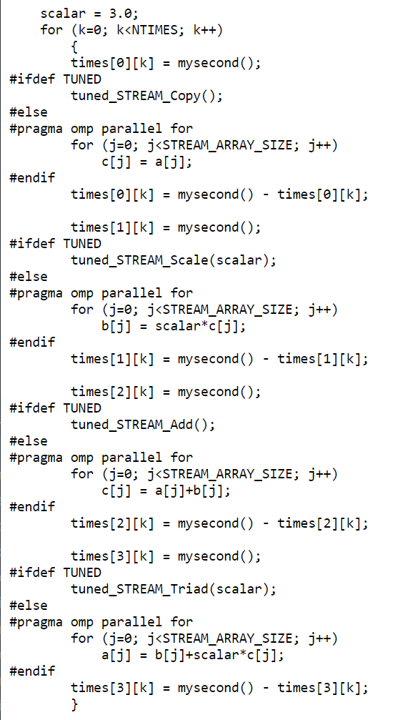
https://www.cs.virginia.edu/stream/FTP/Code/stream.c
<- Kopiranje
Nizi dolgi 4x L3 cache
<- Množenje
<- Seštevanje
<- Seštevanje + množenje

Slide 6
Filesystem Benchmark
Sekvenčni / naključni dostopi
Memory
Bolj zanimivo pri večjih sistemih

Slide 7
Uporabnost?

